Slide 1
Top 10 Länder nach Anzahl neuer Fälle in den letzten 7 Tagen
34.986.502 Fälle
1.034.240 Verstorbene (3,0%)
Land | Fälle kumulativ | Neue Fälle in den letzten 7T | Veränderung % (7T) | 7d-Inzidenz/ 100.000 Ew | R (7T) | CFR % | Trend
Indien | 6.549.373 | 556.841 | -5,9% | 40,75 | 0,95 | 1,6% | ▼
Vereinigte Staaten | 7.382.944 | 304.146 | -3,1% | 92,43 | 1,02 | 2,8% | ▼
Brasilien | 4.906.833 | 188.842 | -0,5% | 89,48 | 0,99 | 3,0% | ▼
Argentinien | 790.805 | 88.334 | -0,6% | 197,26 | 1,03 | 2,6% | ▼
Frankreich | 606.625 | 79.179 | -7,1% | 118,15 | 0,97 | 5,3% | ▼
Spanien | 789.932 | 73.451 | -3,9% | 156,49 | 0,97 | 4,1% | ▼
Russische Föderation | 1.204.502 | 60.931 | 31,5% | 41,77 | 1,2 | 1,8% | ▲
Großbritannien | 480.017 | 50.740 | 30,4% | 76,13 | 1,25 | 8,8% | ▲
Kolumbien | 848.147 | 42.109 | -11,6% | 83,65 | 0,91 | 3,1% | ▼
Israel | 264.857 | 37.757 | -13,2% | 443,19 | 0,92 | 0,6% | ▼
Quelle: ECDC, Stand: 04.10.2020
Notes:
Kolumbien und Großbritannien haben die Plätze getauscht

Slide 2
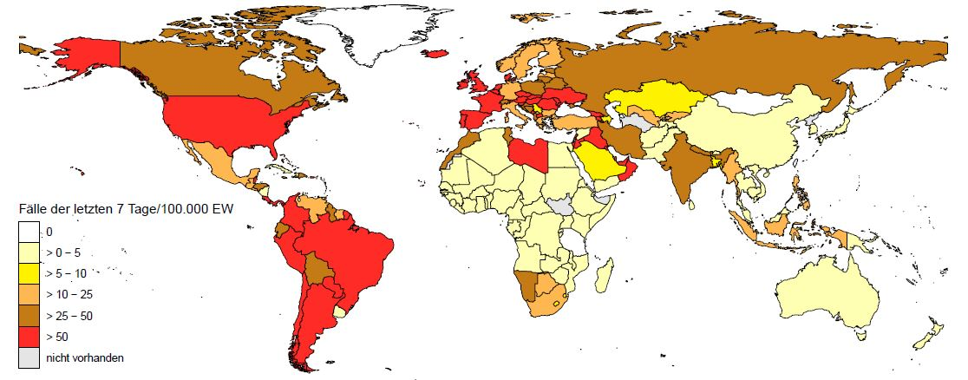
7-Tages-Inzidenz pro 100.000 Einwohner
55 Länder/Territorien mit einer 7-Tages-Inzidenz > 50 Fälle / 100.000 Ew.
Europa (nicht EU/EWR/UK/CH)
Afrika
Amerika
Asien
Land | Inzidenz 7T
Kap Verde | 108,19
Libyen | 62,84
Land | Inzidenz 7T
Aruba | 227,64
Argentinien | 197,26
Bahamas | 158,93
Bonaire, Saint Eustatius and Saba | 150,1
Puerto Rico | 143,01
Costa Rica | 141,32
Panama | 107,03
Sint Maarten (NL) | 106,16
Vereinigte Staaten | 92,43
Brasilien | 89,48
Kolumbien | 83,65
Paraguay | 78,5
Belize | 78,39
Peru | 76,42
Chile | 65,91
Curacao | 56,3
Land | Inzidenz 7T
Israel | 443,19
Bahrain | 251,04
Libanon | 120,37
Malediven | 79,1
Kuwait | 77,46
Irak | 76,22
VAE | 73,1
Palästina | 69,08
Jordanien | 66,21
Oman | 53,83
Katar | 52,58
Land | Inzidenz 7T
Andorra | 359,69
Montenegro | 279,18
Gibraltar | 166,14
Republik Moldau | 132,42
Armenien | 96,46
Georgien | 71,66
Ukraine | 60,75
Nordmazedonien | 53,87
Ozeanien
Land | Inzidenz 7T
Französisch Polynesien | 226,29
Guam | 206,22
Quelle: ECDC, Stand: 04.10.2020
Notes:
Afrika: Tunesien nicht mehr auf Liste
Europa: 24 statt 23 Länder am Freitag, 8 statt 9 Nicht-EU-länder, San Marino nicht mehr auf Liste

Slide 3
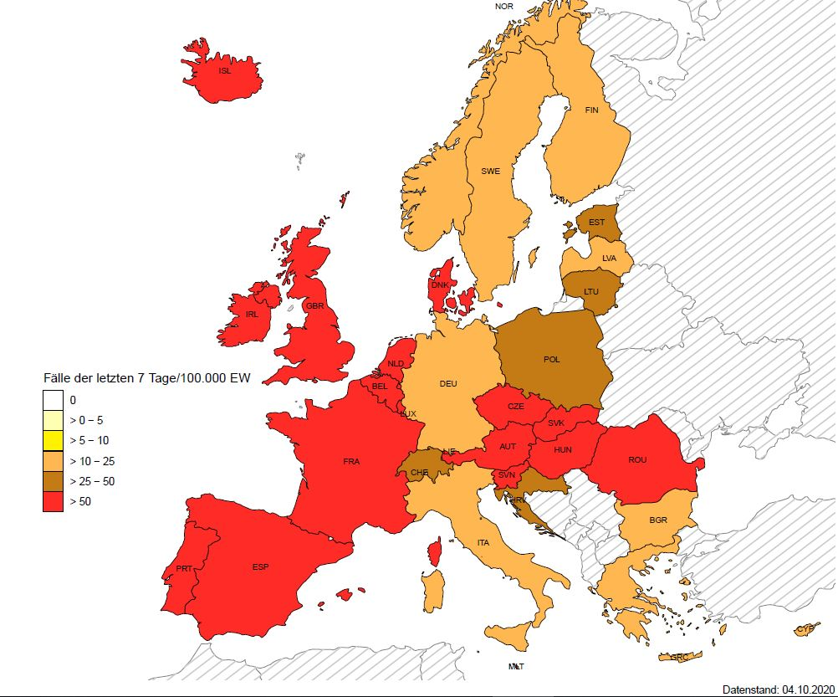
7-Tages-Inzidenz pro 100.000 Einwohner – EU/EWR/UK/CH
Europa (EU/EWR/UK/CH)
Land | Inzidenz 7T
Tschechien | 162,55
Spanien | 156,49
Niederlande | 134,4
Frankreich | 118,15
Belgien | 101,75
Großbritannien | 76,13
Island | 75,91
Slowakei | 68,27
Ungarn | 67,14
Rumänien | 66,08
Luxemburg | 64,83
Irland | 63,37
Österreich | 57,33
Slowenien | 54,74
Dänemark | 53,2
Portugal | 51,65
Quelle: ECDC, Stand: 04.10.2020
Notes:
2 Länder mehr auf Liste: Slowenien und Portugal

Slide 4
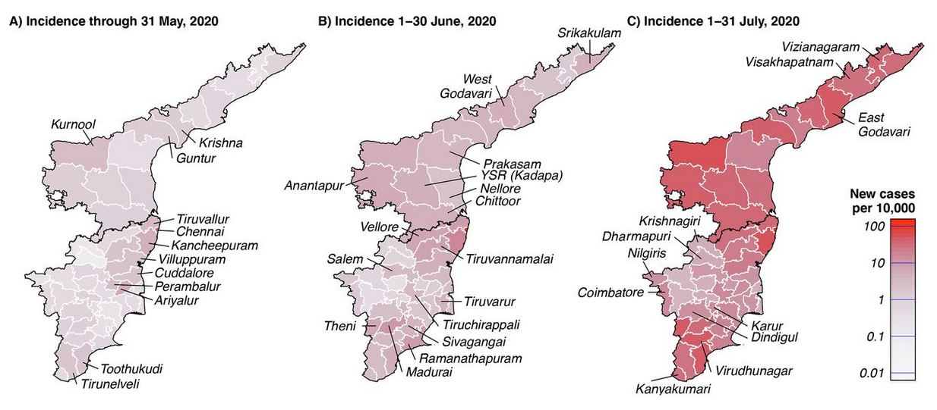
Studie
Indian study by Laxminarayan et al. in Science: 85.000 COVID-19-cases and 600,000 contacts in Tamil Nadu und Andra Pradesh (South India)
Key findings:
Children of all ages can become infected with the virus and can spread it to others
A small number of people were responsible for seeding a majority of new infections, confirming past research. Overall, 5 percent of people were responsible for 80 percent of infections detected by contact tracing. Most people, 71 percent, did not seem to pass the virus on to anyone else.
Quelle: https://science.sciencemag.org/content/early/2020/09/29/science.abd7672

Slide 5
Zusammenfassung
Afrika:
2,6 % der neuen Fälle und 3,3 % der neuen Todesfälle (in den vergangenen 7 Tagen)
Amerika:
36,6 % der Fälle und 53,8 % der Todesfälle (in den vergangenen 7T)
Asien:
38,4 % der Fälle und 30,7 % der Todesfälle (in den vergangenen 7T)
Europa:
22,3 % der Fälle und 12,1 % der Todesfälle (in den vergangenen 7T)
Ozeanien:
0,05 % der Fälle und 0,09 % der Todesfälle (in den vergangenen 7T)

Slide 6
Hintergrund

Slide 7
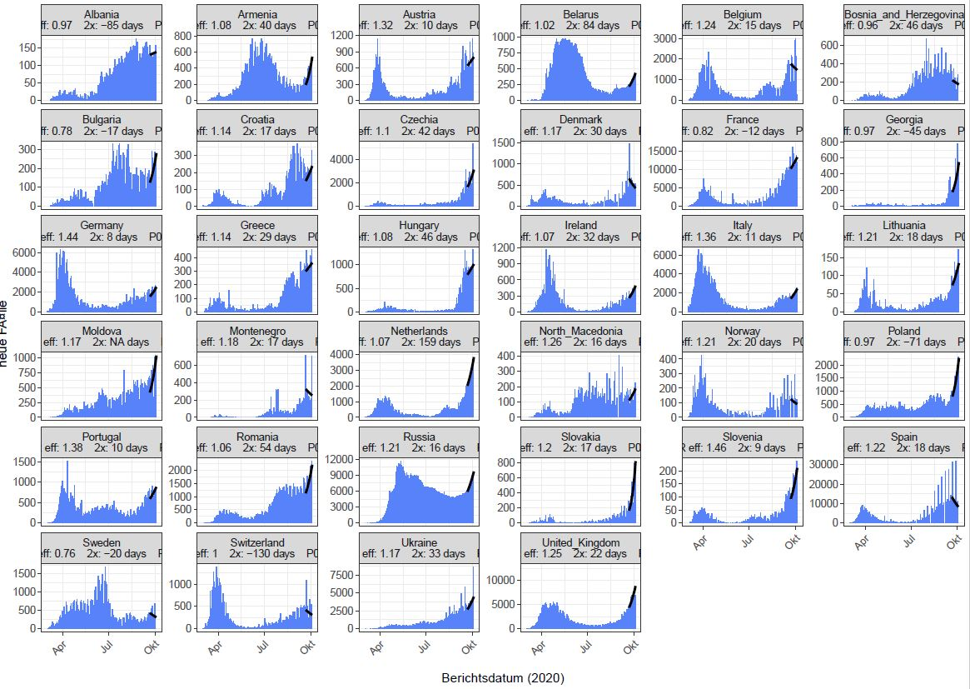
14-Tages-Trend für Länder in Europa mit > 700 Fällen in den vergangenen 7 Tagen
Quelle: ECDC, Stand: 04.10.2020

Slide 8
14-Tages-Trend für Länder in Europa mit > 700 Fällen in den vergangenen 7 Tagen
Quelle: ECDC, Stand: 04.10.2020

Slide 9
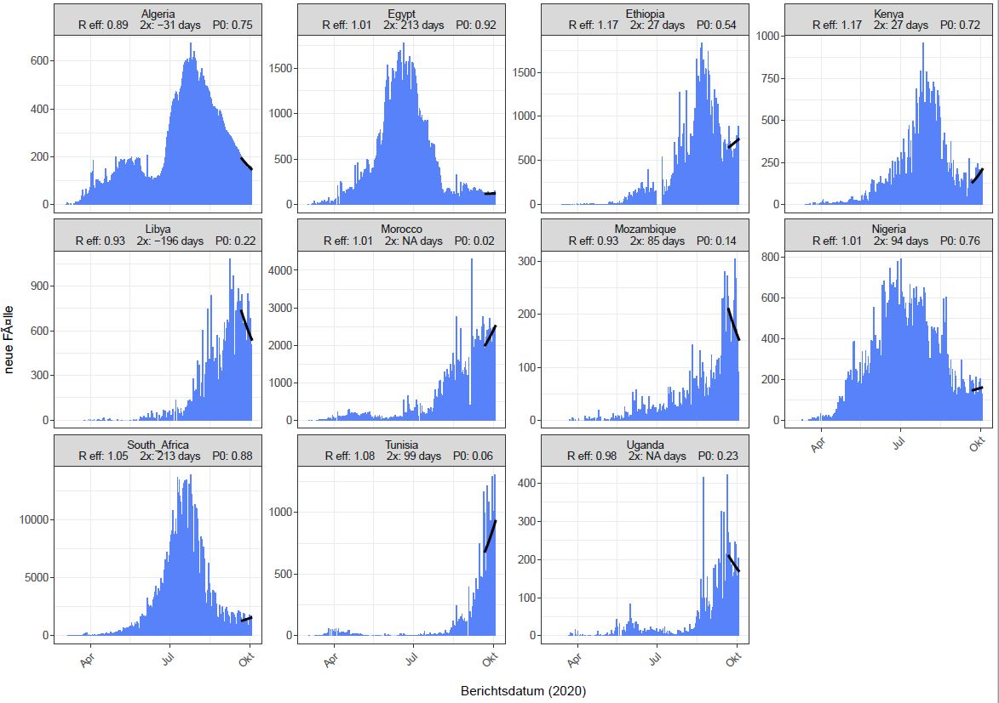
14-Tages-Trend für Länder in Afrika mit > 700 Fällen in den vergangenen 7 Tagen
Quelle: ECDC, Stand: 04.10.2020

Slide 10
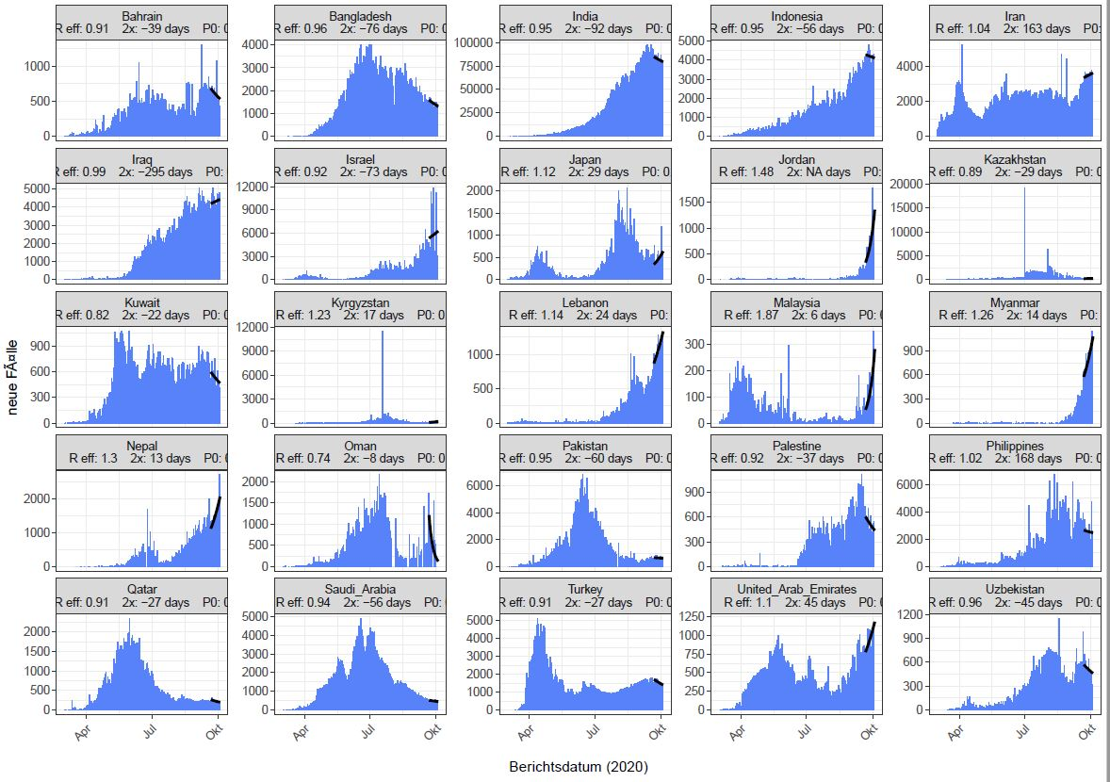
14-Tages-Trend für Länder in Asien mit > 700 Fällen in den vergangenen 7 Tagen
Quelle: ECDC, Stand: 04.10.2020
Notes:
Jordanien: ca 15.000 Fälle, 7500 Fälle davon in den vergangenen 7T
Myanmar: 16.000 Fälle, in den vergangenen 7T 6500 Fälle

Slide 11
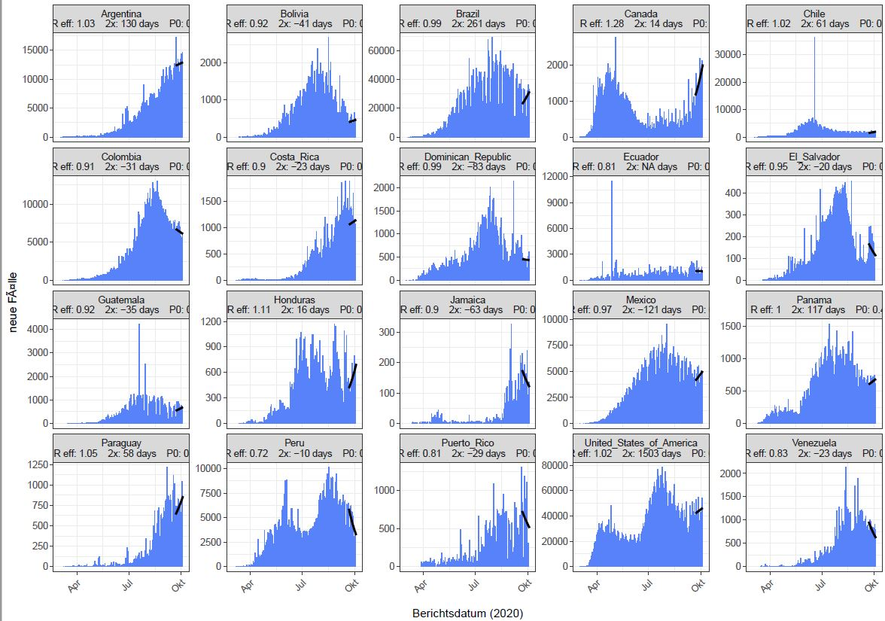
14-Tages-Trend für Länder in Amerika mit > 700 Fällen in den vergangenen 7 Tagen
Quelle: ECDC, Stand: 04.10.2020

Slide 12
KAP - Tool
http://ccp.jhu.edu/kap-covid/
Notes:
2 Länder mehr auf Liste: Slowenien und Portugal

